Slide 1
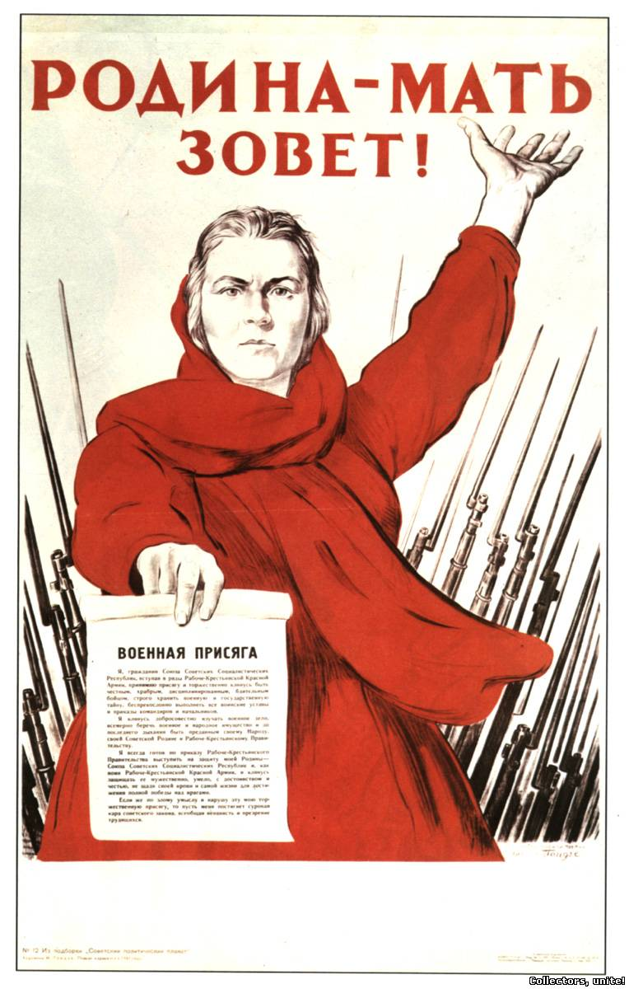

СВЯЩЕННАЯ ВОЙНА
70 лет назад началась Великая Отечественная война школьный урок подготовлен по документам ЦГА ИПД РТ
Классный руководитель Камышина М.С.

Slide 2
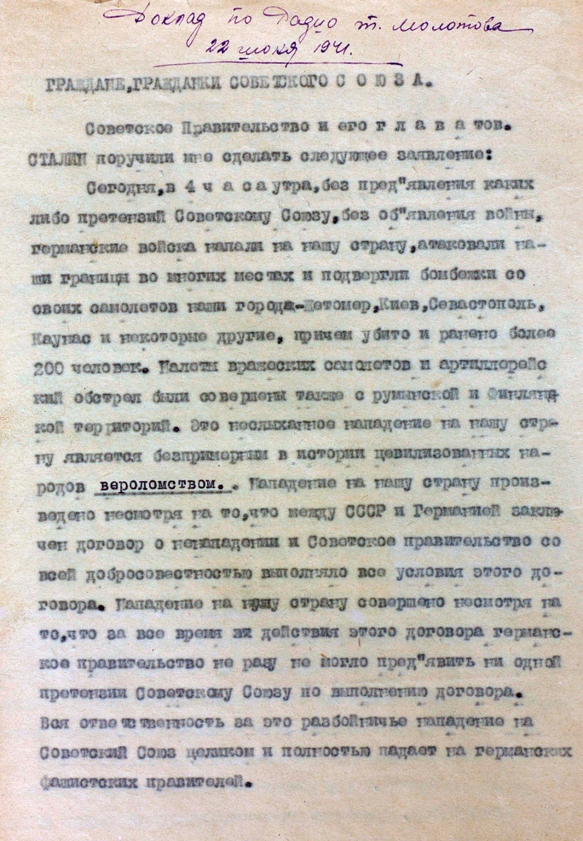
Текст выступления по радио заместителя председателя Совета народных комиссаров СССР и наркома иностранных дел Молотова В.М.
(22 июня 1941 г.)
ф.71 оп.1, д.548, л.24

Slide 3
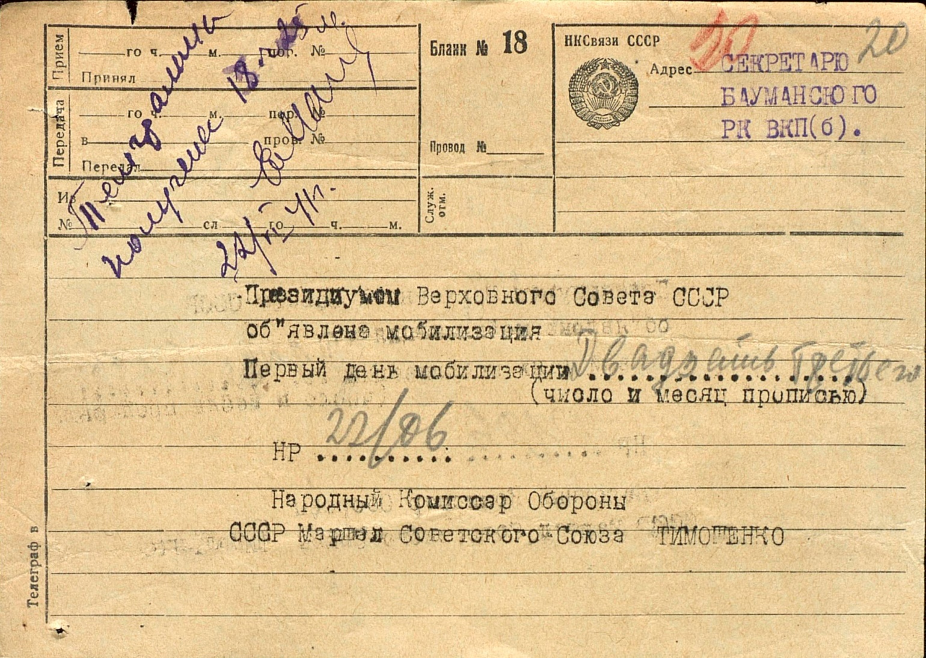
Телеграмма Народного комиссариата обороны райкомам
ВКП (б) о первом дне мобилизации
(22 июня
1941 г.)
ф.19.оп.3 д.2770,л.20

Slide 4
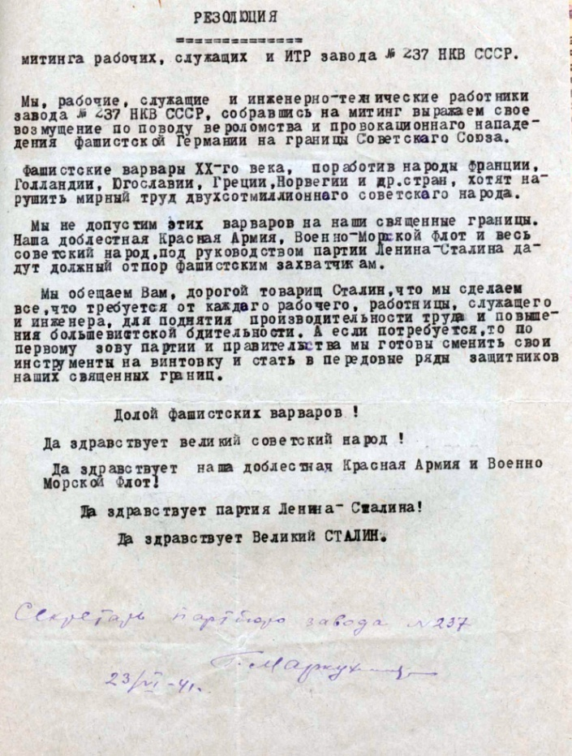
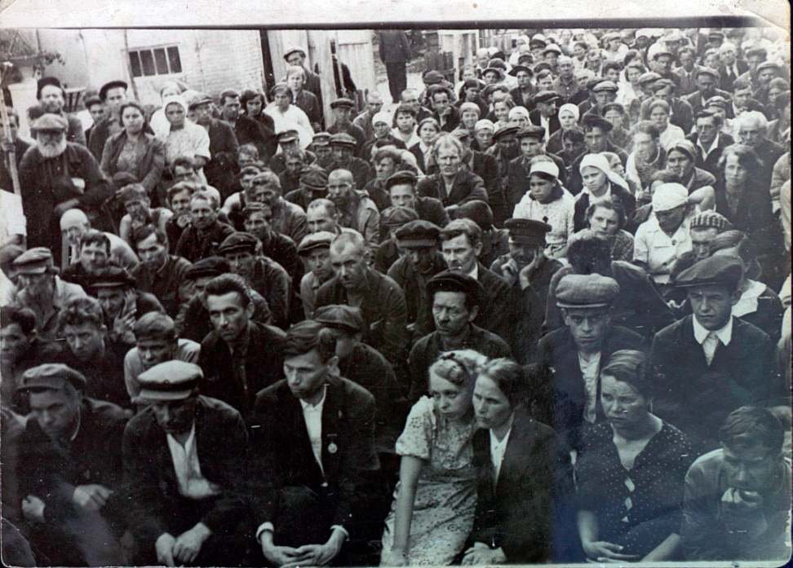
Митинги трудящихся
Резолюция митинга
рабочих КОМЗа
(23 июня 1941 г.)
Ф.1346 оп.1 д.831 л.42
Митинг рабочих валяльно-войлочного комбината в день начала войны
(22 июня 1941 г.)
Ф.30 оп.3 д.202 л.1

Slide 5
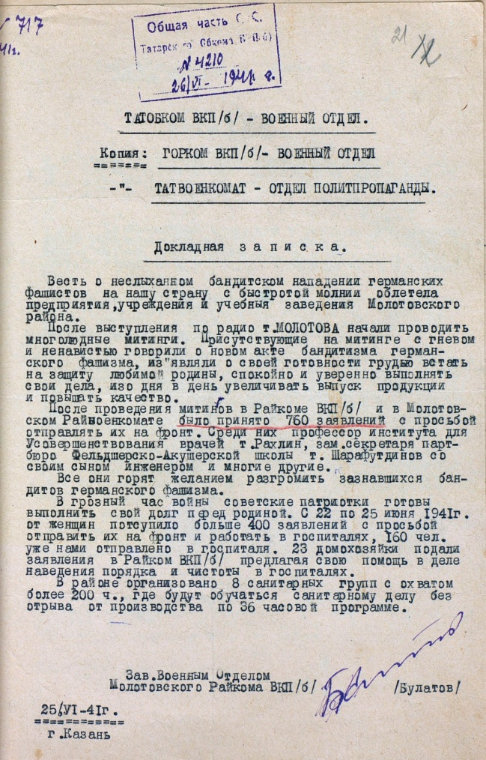
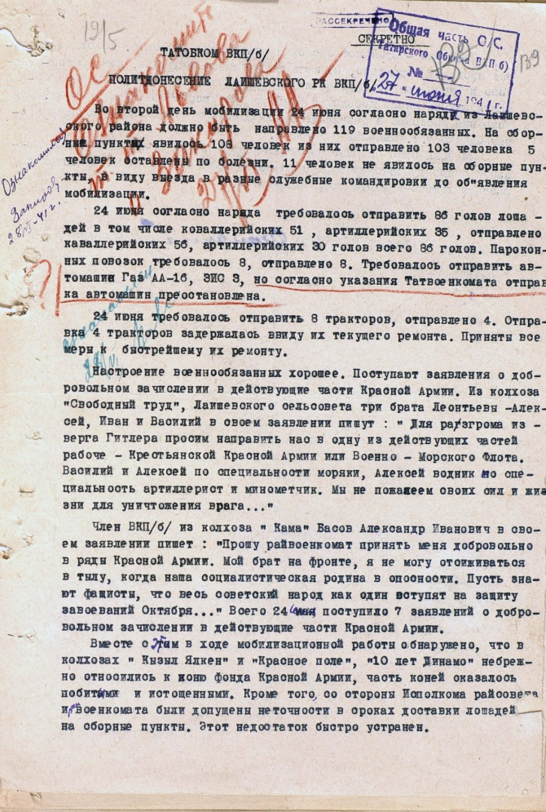
Заявления о добровольном зачислении в ряды Красной Армии
Докладная записка Молотовского райкома ВКП (б) (25 июня 1941 г.)
ф.15,оп.5, д.227,л.21
Политдонесение Лаишевского райкома ВКП (б) (27 июня 1941 г.)
ф.15 оп.5, д.229 л.139

Slide 6
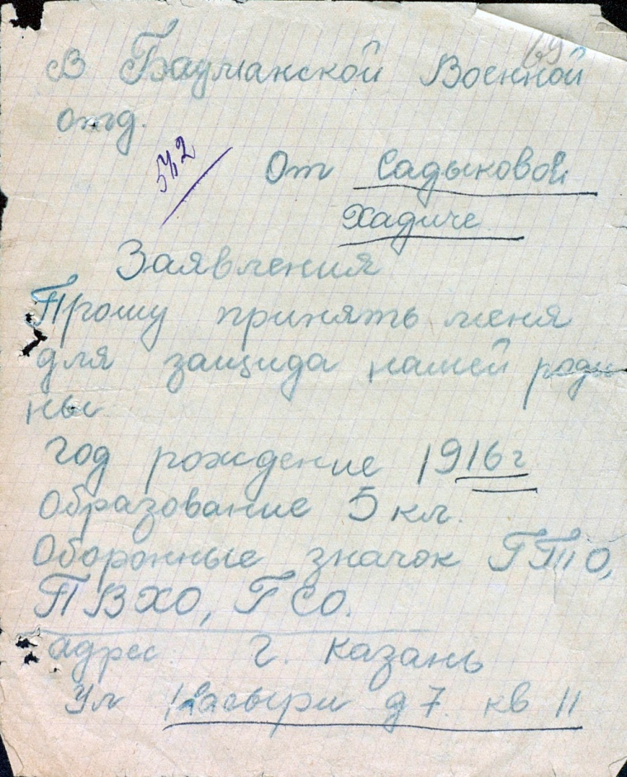
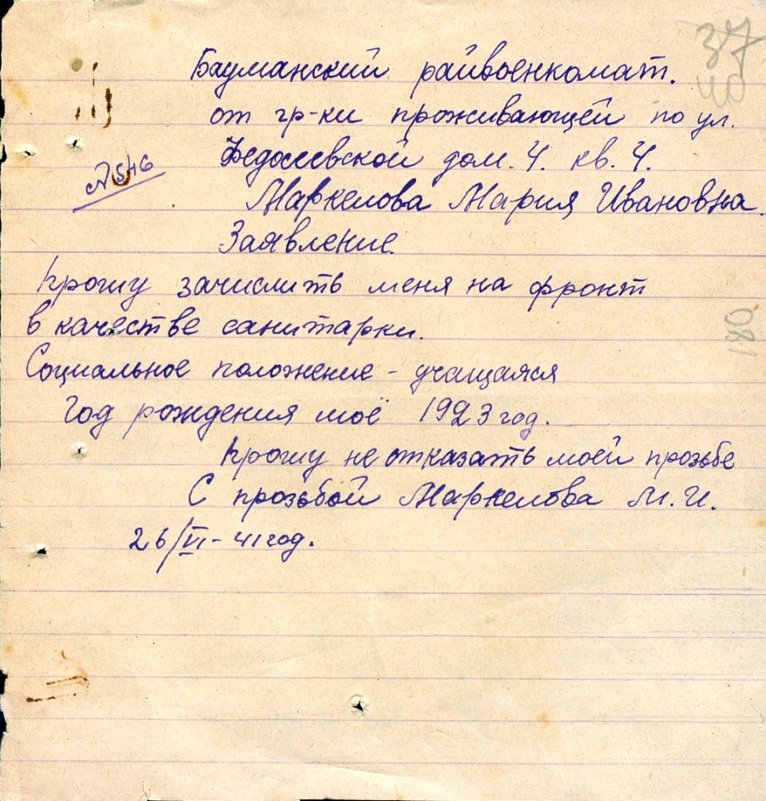
Заявления о добровольном зачислении в ряды Красной Армии 1941 г.
ф.13 оп.3 д.2986 л.69
ф.181 оп.1 д.355 л.40

Slide 7
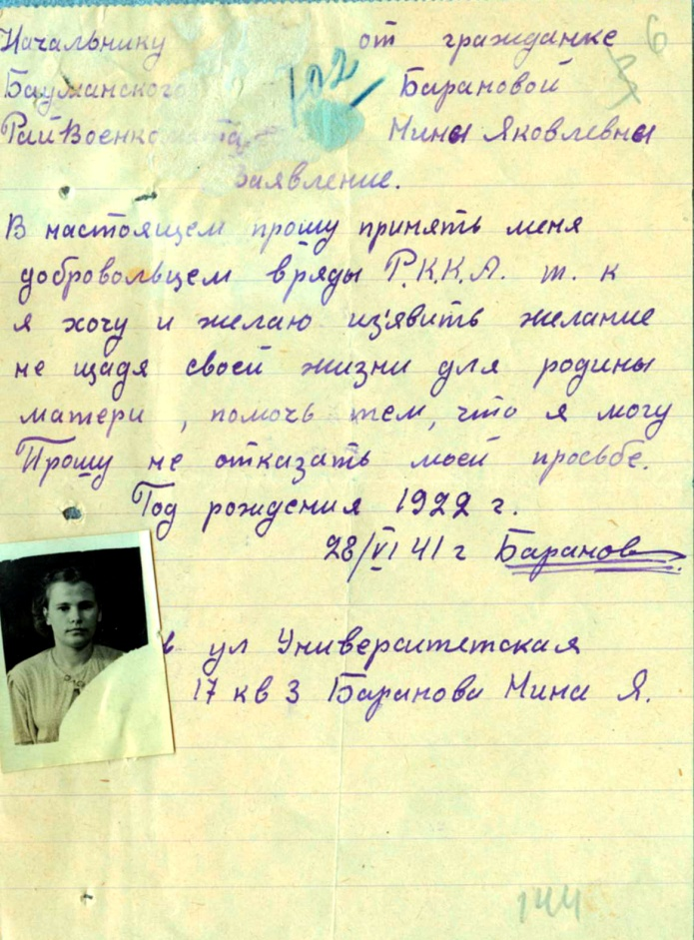
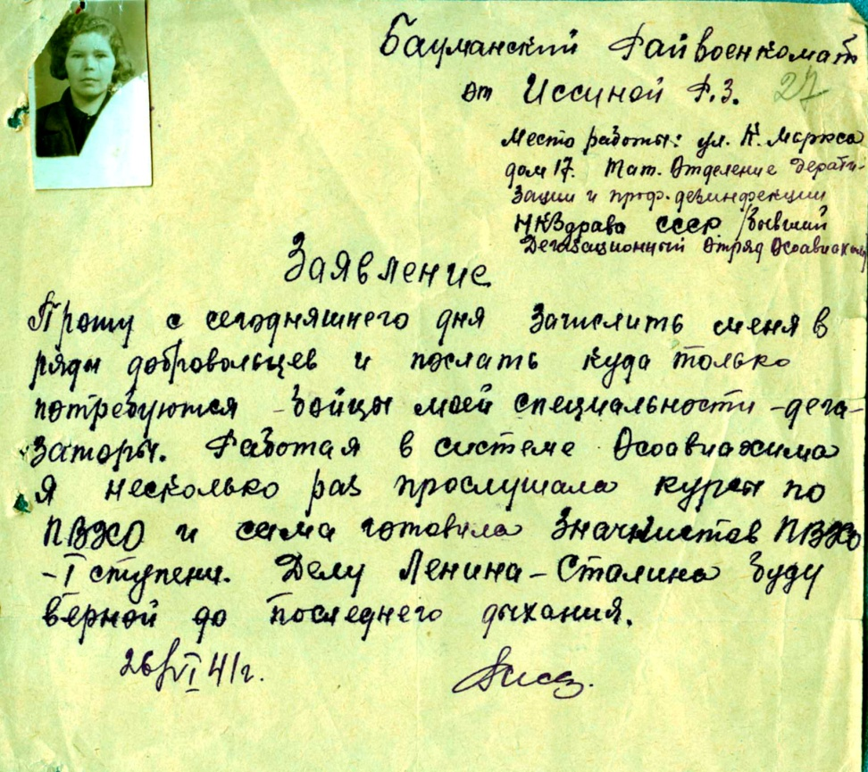
Заявления о добровольном зачислении в ряды Красной Армии
(1941 г.)
ф.181 оп.1 д.335 л.6
ф.19 оп.3 д.2986 л.27

Slide 8
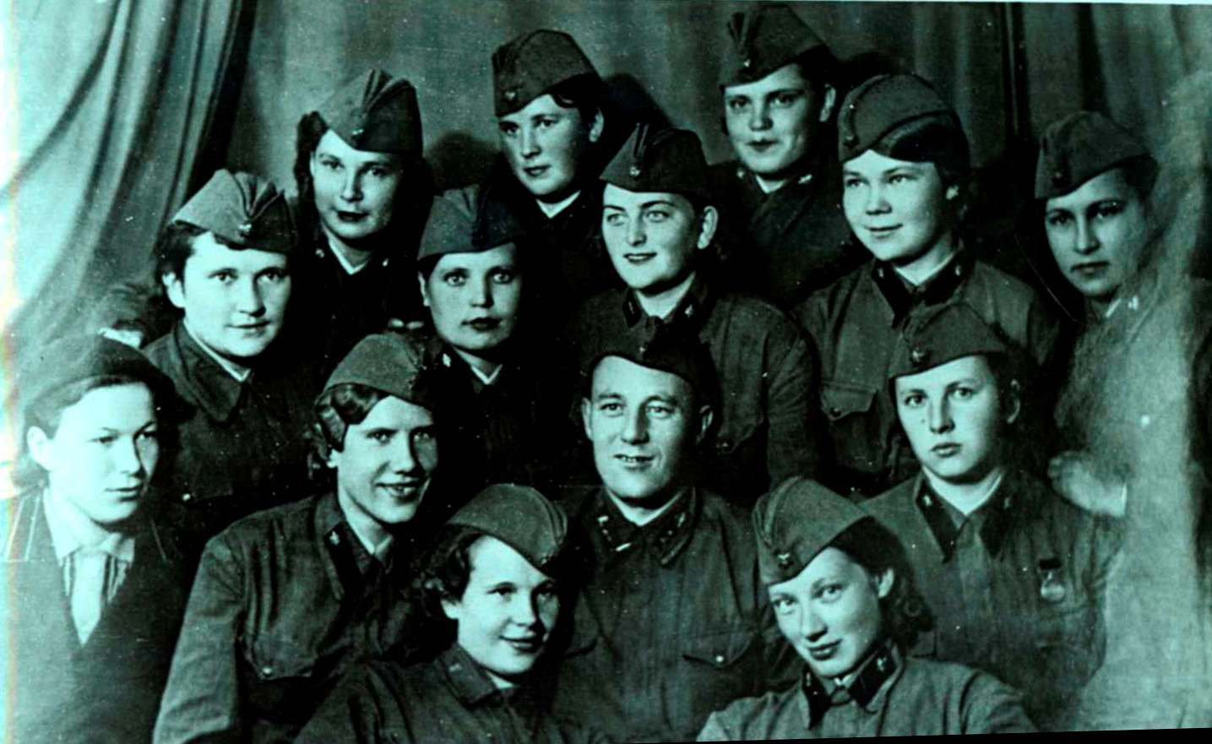

На обороне Москвы
Комсомольская группа связисток 771 –го отдельного батальона связи на обороне Москвы
5.09.1941 г.
Ф.30 , оп.3 ,д.1729, л.1

Slide 9
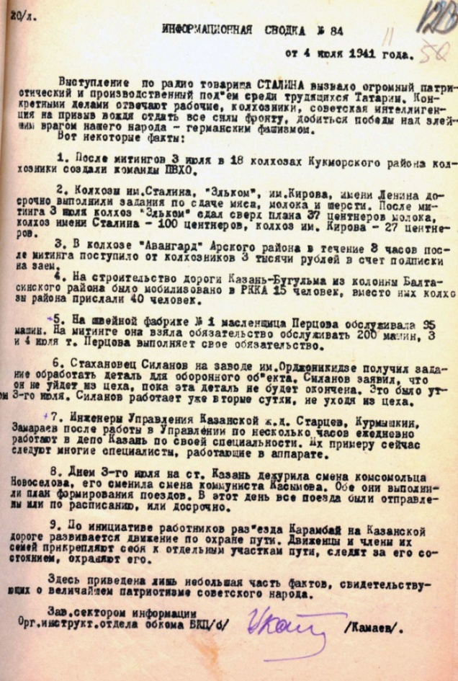
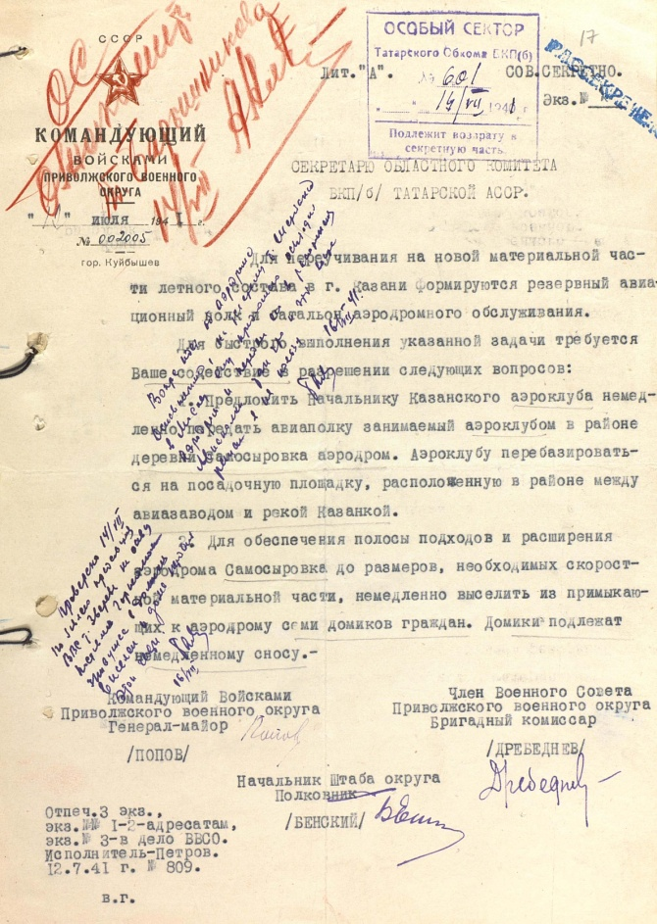
«Всё для фронта, всё для победы»
Директива Приволжского военного округа Татарскому обкому ВКП (б)
о размещении авиационного полка (12 июля 1941 г.)
ф.15, оп.5, д.144,л.17
Информационная сводка № 84 Татарского обкома ВКП (б)
(4 июля 1941 г.)
ф.15, оп. 5, д.151, л.10

Slide 10
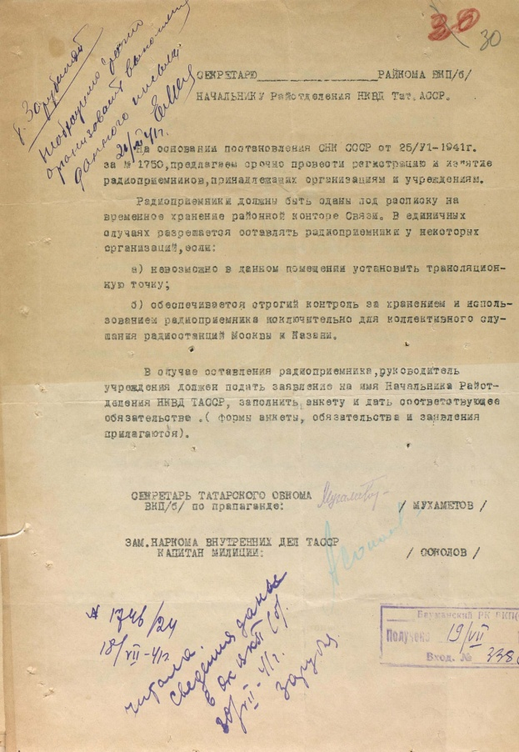
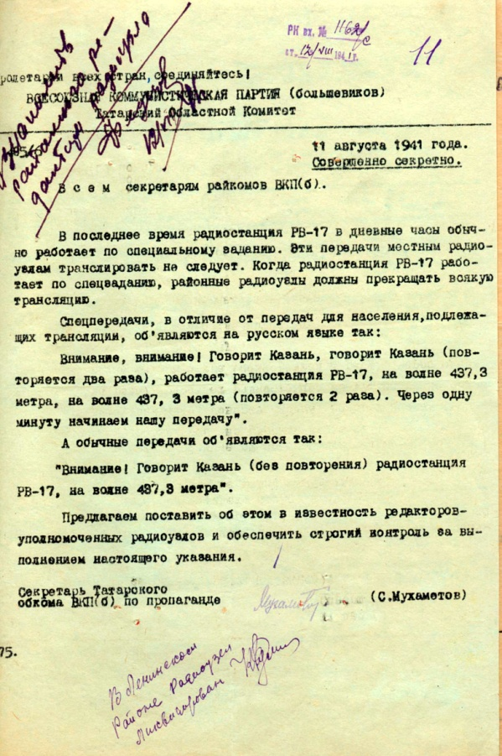
Директивы об информационной безопасности
о регистрации и изъятии радиоприемников
(18 июля 1941 г.)
Ф.19,оп.3,д.2770,л.30.
о работе радиостанции РВ -17
(11 августа 1941 г.)
ф.841,оп.3,д.222,л.11

Slide 11
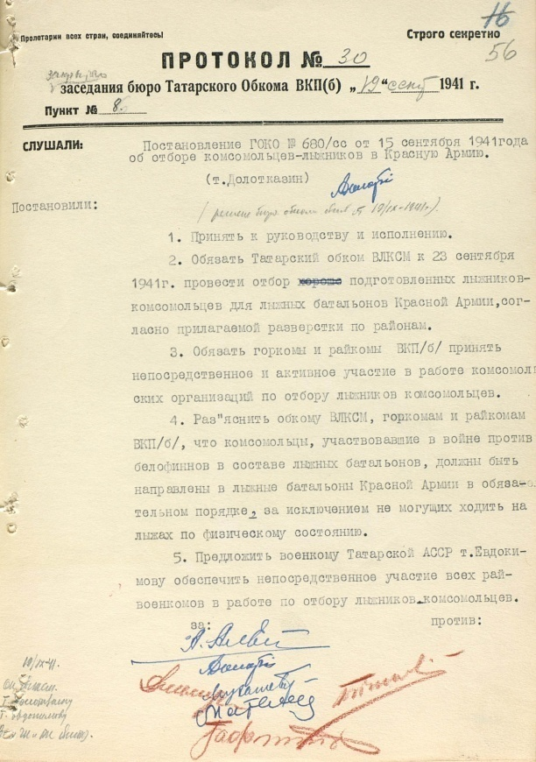
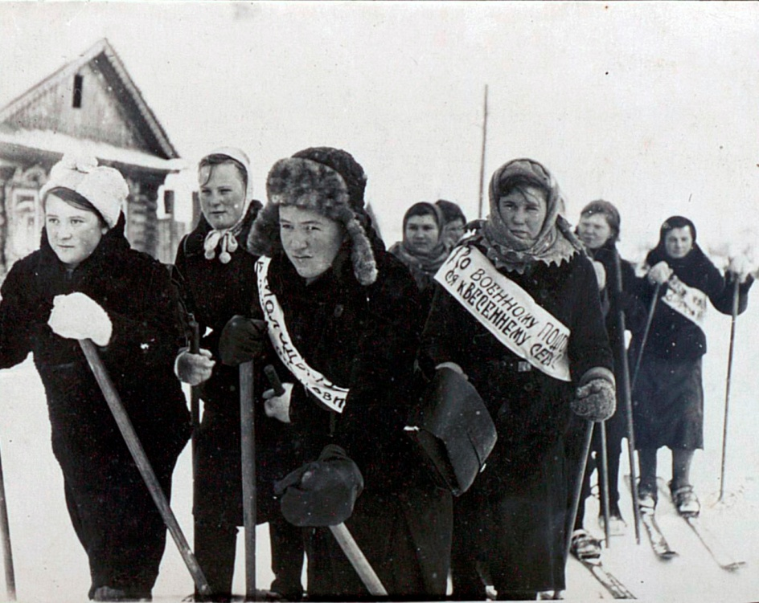
Всеобщая военная подготовка
Постановление ГОКО о отборе комсомольцев-лыжников в Красную Армию.
(19 сентября 1941 г.)
ф.15,оп.5,д.119,л.56
Лыжная эстафета девушек-снайперов в Лаишевском районе.
ф.30,оп.3,д.2825,л.2

